Slide 1
BOOKSTART
S KNÍŽKOU DO ŽIVOTA
Městská knihovna ve Vyšším Brodě

Slide 2
Zahájení projektu ve Vyšším Brodě
Záměr projektu schválen radou města
Je domluvena spolupráce s oddělením Matriky
Přihlášení na jaře 2019
Zveřejnění informací o projektu
Předávání dárkových setů na vítání občánků
Nabídka setkávání maminkám s dětmi

Slide 3
Dárkové sety pro děti a rodiče

Slide 4
Zveřejnění informací o projektu Webové stránky knihovny

Slide 5
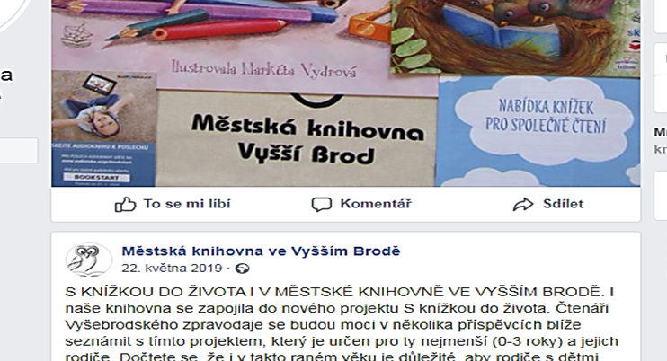
Zveřejnění informací o projektu Facebook knihovny

Slide 6
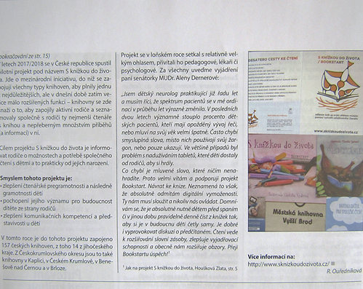
Zveřejnění informací o projektu Vyšebrodský zpravodaj

Slide 7
Vítání občánků a předání setů

Slide 8
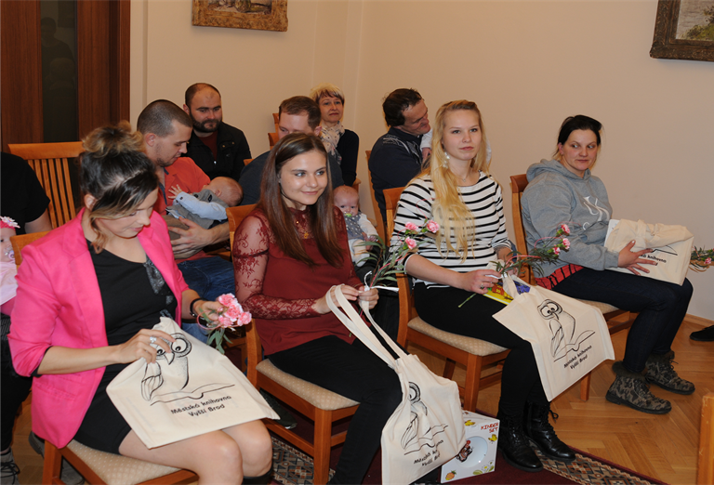

Slide 9
Vítání občánků
V roce 2019 bylo předáno 22 dárkových setů

Slide 10
Nabídka knihovny rodičům
Registrace zdarma dítěte do 6 let věku
Půjčení knih pro dítko přiměřené jeho věku
Půjčení knih z oboru psychologie dítěte, pedagogiky, výchovy nebo lékařství

Slide 11
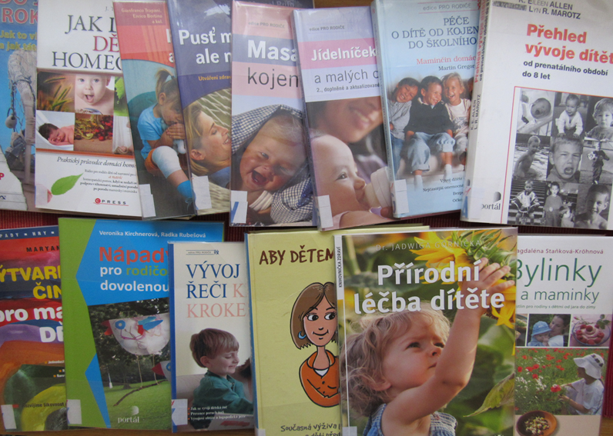

Slide 12
Mrňata v knihovně
Setkávání pro maminky s dětmi
Setkání 1x v měsíci (středa od 10 hod)
Krátký program, nabídka knih pro rodiče a leporel pro děti
Prostor pro setkání maminek

Slide 13
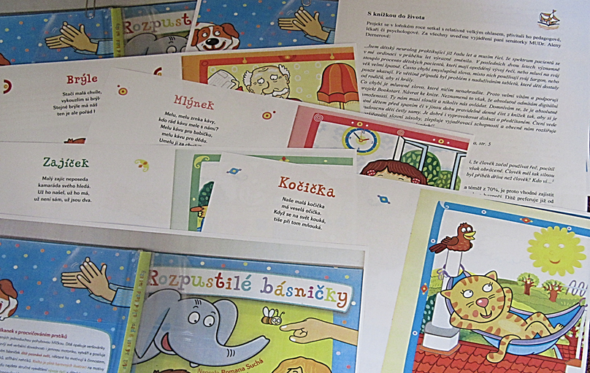

Slide 14
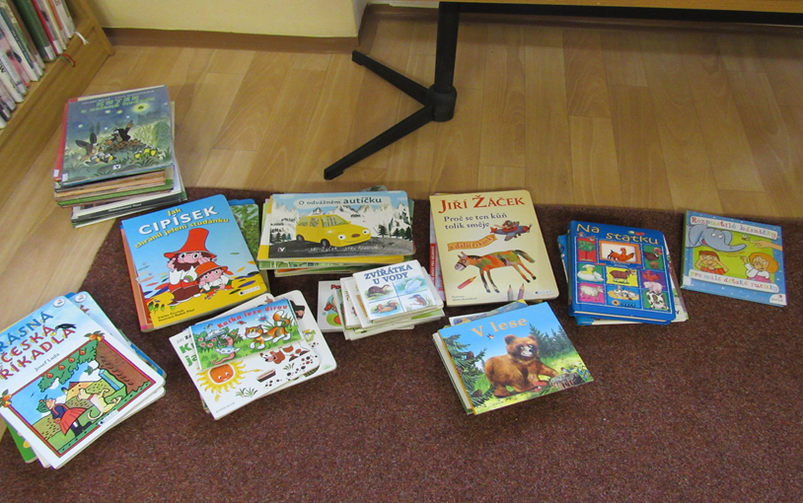

Slide 15
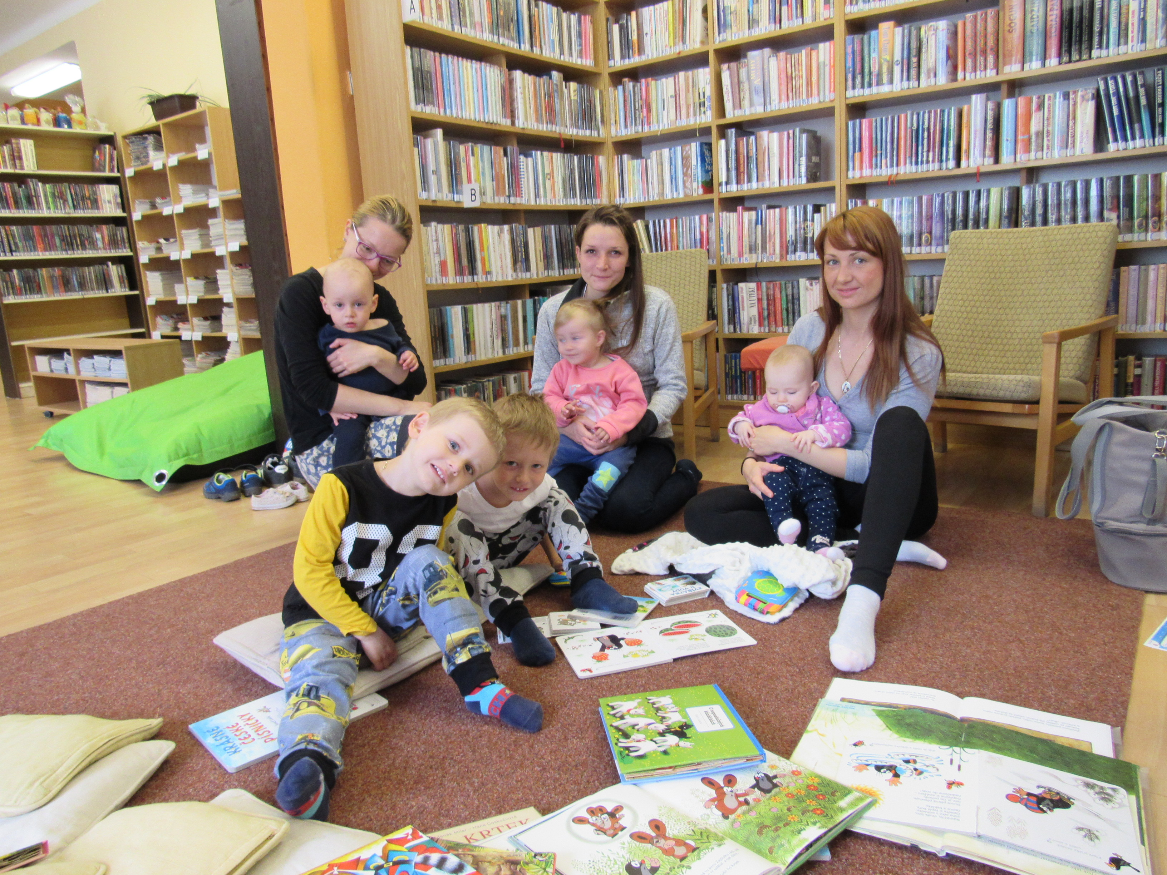

Slide 16
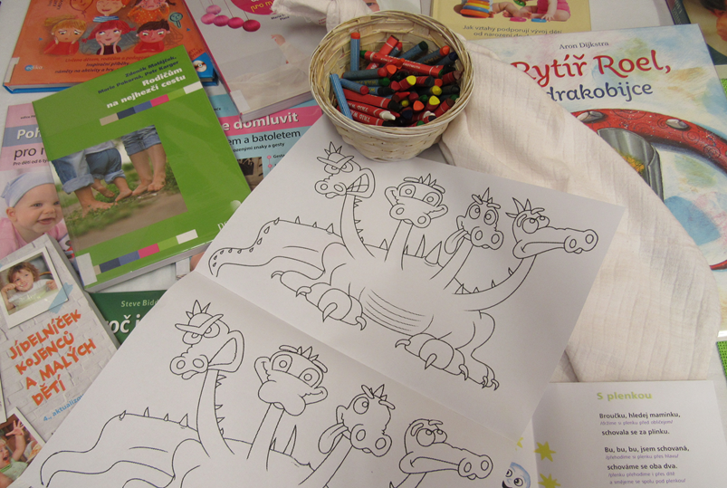

Slide 17
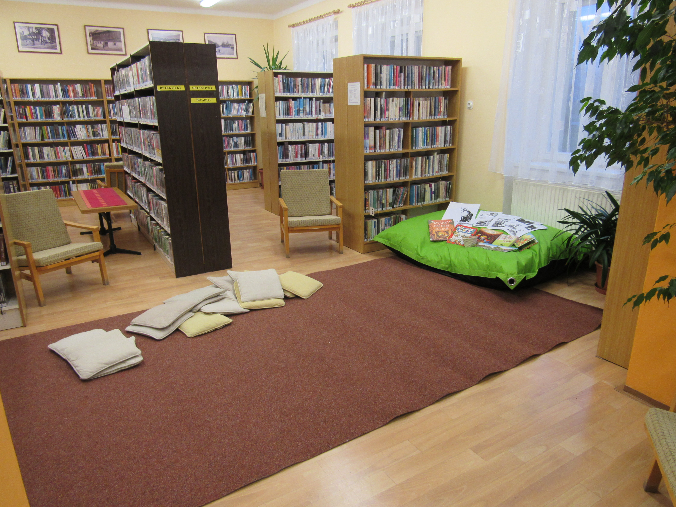

Slide 18
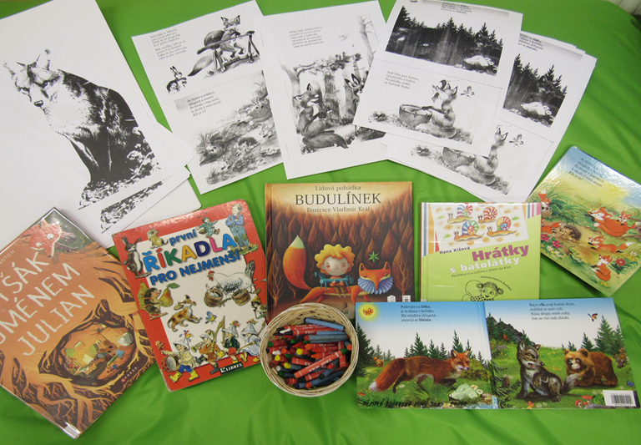

Slide 19
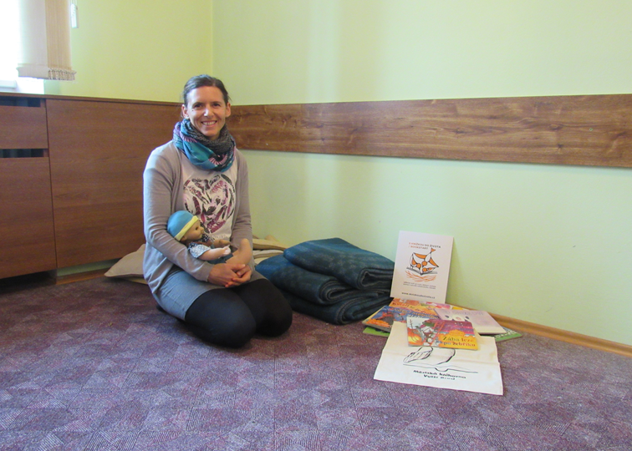

Slide 20
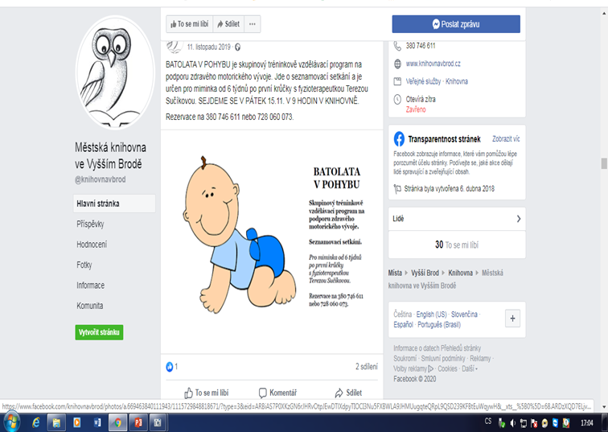

Slide 21
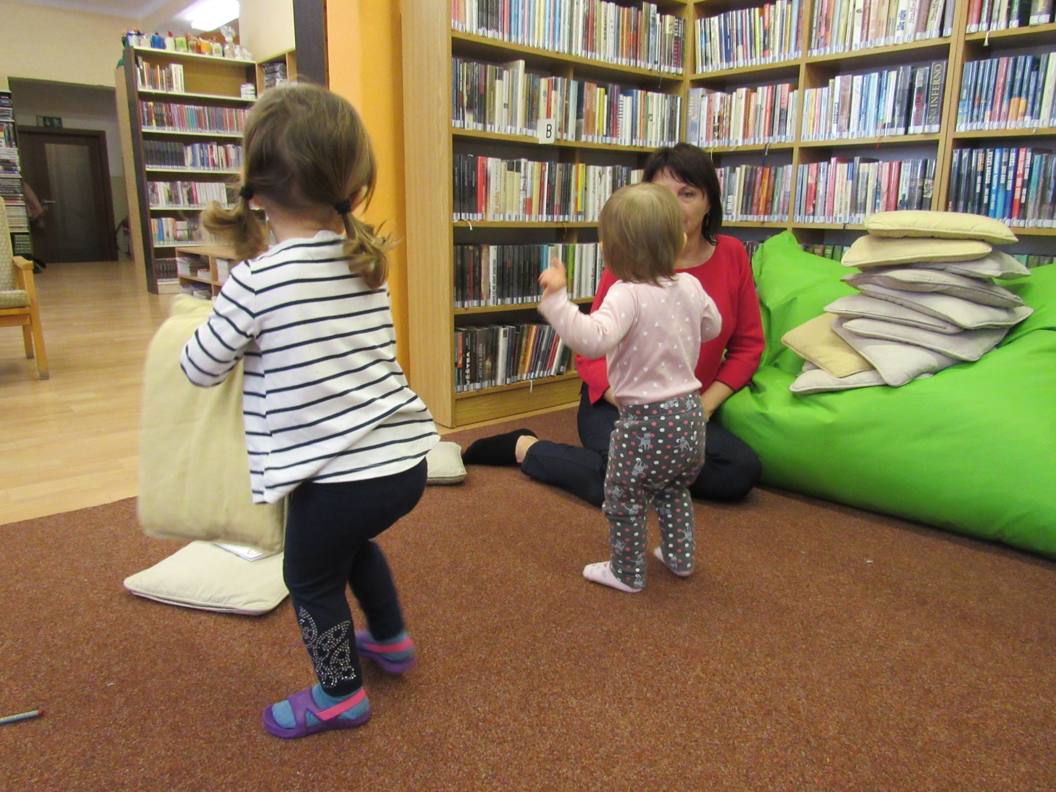

Slide 22
Návštěvnost setkání
květen 2019 – 3 maminky
říjen 2019 – 0
listopad 2019 – cvičení s fyzioterapeutkou –
5 přihlášených – účast 0
leden 2020 – 2 maminky
únor 2020 – cvičení s fyzioterapeutkou –
6 přihlášených – účast ???

Slide 23
Proč nefungují setkání maminek? i přesto, že maminky odcházejí s tím, že to „bylo fajn“
Mám mnoho jiných zajímavějších aktivit?
Nechodím do knihovny, proto nemám důvod chodit ani s takto malými dětmi?
Nezájem o setkávání touto formou?
Nevhodné či neatraktivní prostředí ?
Obava maminek před úrazem či větším hlídání kvůli knihám?
???

Slide 24
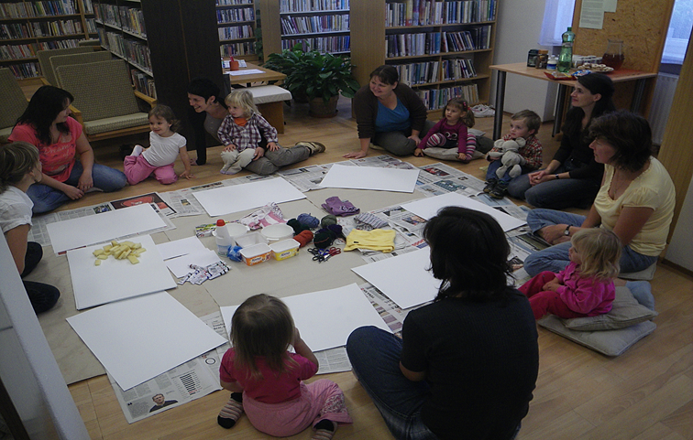
ALE…. zpět do roku 2011, 2012 a 2016

Slide 25
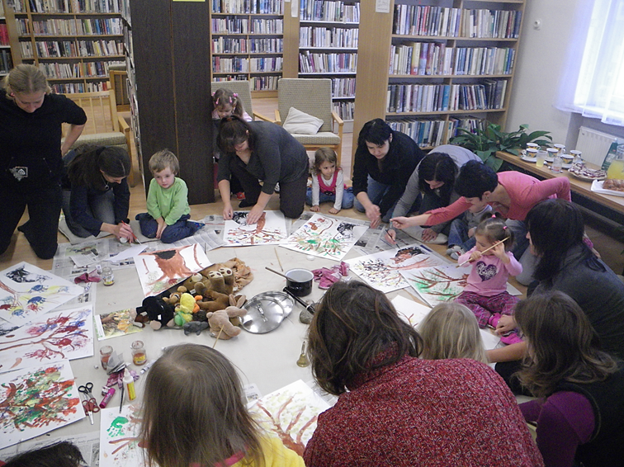

Slide 27
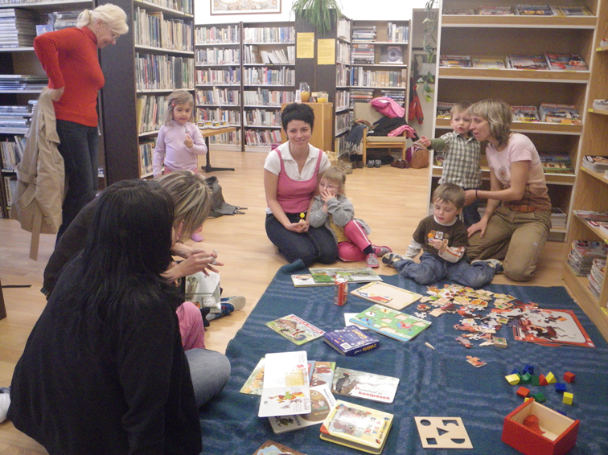

Slide 28
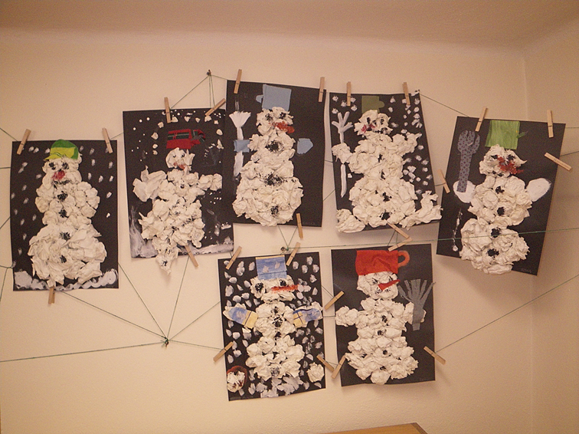

Slide 29
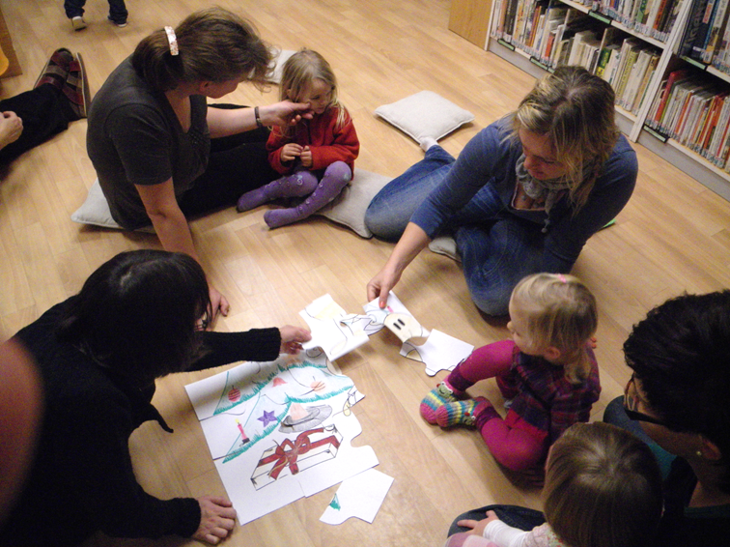

Slide 30
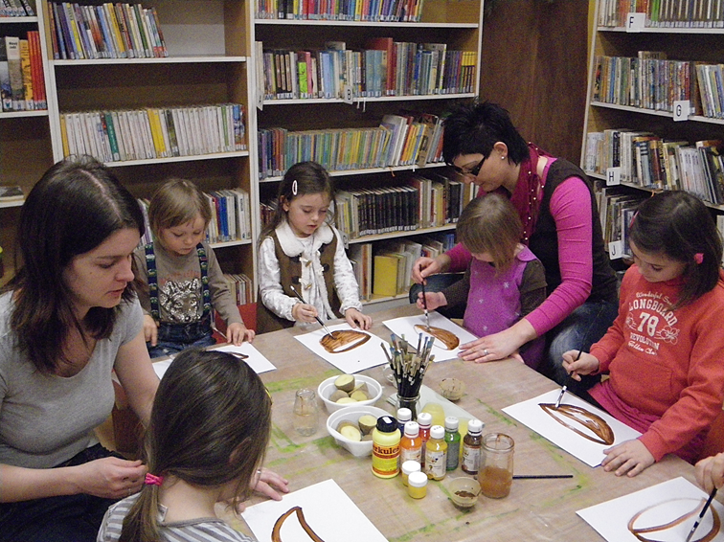

Slide 31
Srovnání 2011, 2012, 2016 a 2019
Shoda
Stejné prostředí
Podobné schéma setkání – tvoření, pohybové hry, prostor pro rozhovory a listování v knihách
Rozdíl - věk dětí
2011, 2012 = 3leté děti, které se nedostaly do mateřinky
2016 = 2 – 3 roky, popř. mladší sourozenci
2019 = 15 měsíců až 2 roky

Slide 32
Závěrem Budoucnost Bookstartu ve Vyšším Brodě
Předávání setů na vítání občánků ANO
Organizace setkávání nejspíše NE
Zprostředkovaná cvičení ???

Slide 33
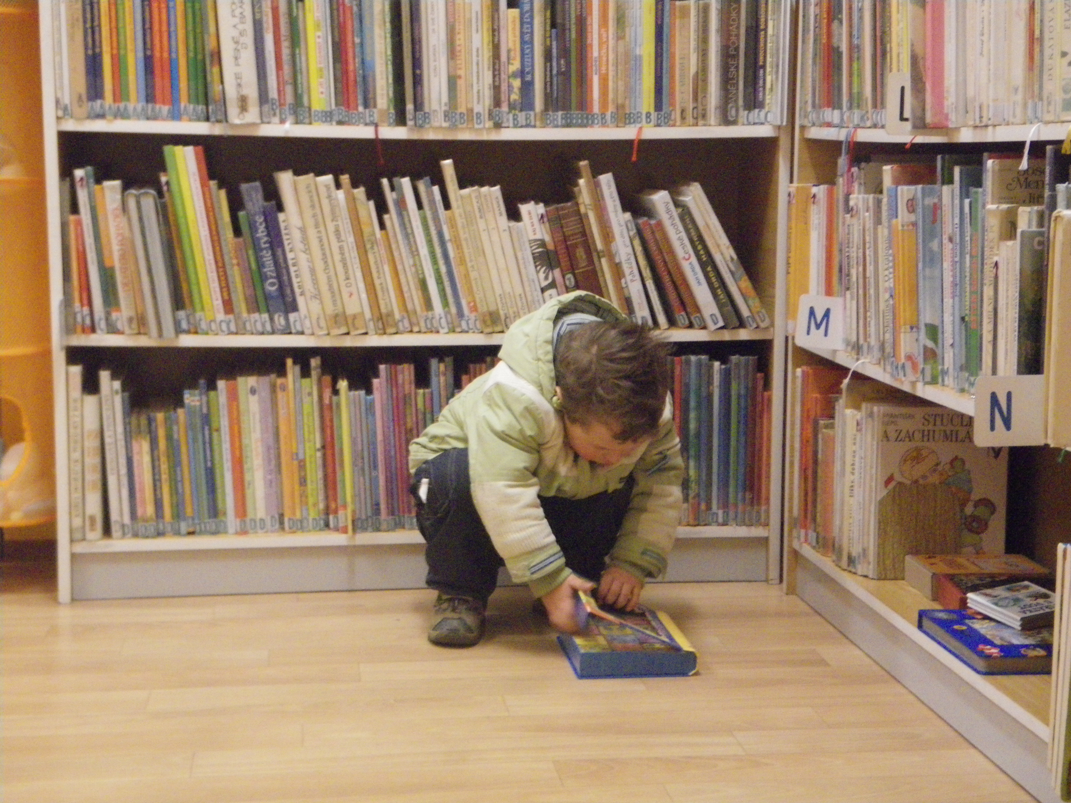
Děkuji za pozornost.
Romana Ouředníková

